Slide 1
I klassen:
Følelser
Å SKAPE GOD HELSE
FOR SEG SELV OG ANDRE
ROBUST UNGDOM
Revidert 2025

Slide 2

Avisleken (10 min)
Dette er en navnelek. Alle sitter på gulvet i en ring, gjerne litt tett, da blir leken morsomst.
Én står i midten med en sammenrullet avis i hånda. Lærer starter med å si et tilfeldig navn. Avispersonen skal rekke å slå borti personen, før personen har rukket å si et nytt navn.
Det gjelder å være rask til å si nye navn, så man ikke rekker å bli slått. Det er ikke lov til å si det samme navnet to ganger etter hverandre, eller sende tilbake, eller de samme navnene om og om igjen.
Alle i klassen må ta ansvar for at alle i klassen blir nevnt. Stopp leken og minn alle om det ved behov.
Kommer du ikke på et nytt navn i tide, og blir slått, er det din tur til å stå i midten.
Den som har stått i midten, må ikke sette seg uten å si et nytt navn; ellers kan vedkommende bli slått, og må stå i midten igjen.
Freepik.com

Slide 3
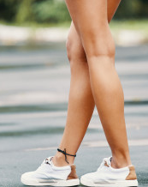
Tissatrengt (10 min)
Freepik.com
Lekens navn sier noe om hvordan man blir stående etter å ha lekt denne leken en liten stund
Man stiller seg i en ring med bena litt fra hverandre
En person begynner med å løfte en fot og setter den inntil en av føttene til sidemannen. Den foten som blir berørt hos sidemannen må flyttes slik at den kommer inntil neste sidemann sin fot, uten å være nær bakken først. Sånn går det rundt og rundt
Dersom en person faller, eller må tråkke ned før den har fått foten inntil sidemannen, går vedkommende ut. Hvis en person går ut under sin tur, er det den neste til å velge hvilken fot man skal ta

Slide 4

Liggende 4-kløver (10 min)
Denne leken er det frivillig å være med på. Resten kan hjelpe til
Fire elever skal sette seg ned på stoler og legge sitt hode i hverandres fang
Stolene står tett, med ryggen ut
Når alle er i riktig posisjon, skal stolene fjernes forsiktig
Det er om å gjøre å holde posisjonen selv om stolene fjernes
Her er det viktigere med samarbeid, sitte tett og å kunne stole på de andre, enn å ha styrke i bena ☺

Slide 5
LINE-UP
(5 min)
Alle stiller seg på en rekke etter: «Bursdagsdato»
Gruppeinndeling: Lag grupper med 4 elever i hver. Lag gruppebord og finn plassene

Slide 6
Fordel roller på gruppa
1.Talsperson
2. Ordstyrer
3. Praktisk ansvarlig
4. Sekretær

Slide 7
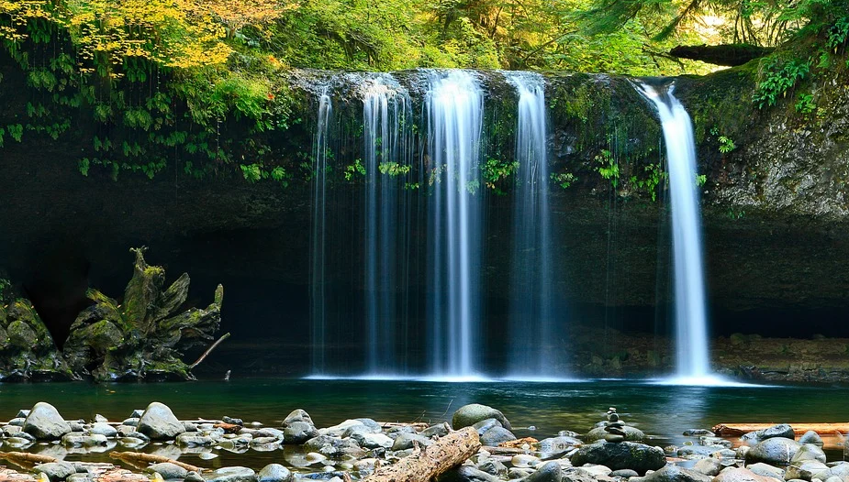
Hvileøvelse
Pixabay.com
Hvor mange minutter ønsker du å slappe av? Vis 1-5 fingre
Finn en behagelig stilling. Plant bena i gulvet. Lukk gjerne øynene
Øv på å puste ut langsomt. Jo lengre du klarer å puste ut, jo roligere blir pusten. Det virker beroligende på kroppen
Spill svak “ambient music” fra Youtube, for eksempel: https://www.youtube.com/watch?v=2OEL4P1Rz04

Slide 8
Lærer leser høyt: ”Meldingen” (10 min)
2 minutter summing med skulderpartner:
- På hvilken måte kan sinne være en bra følelse i denne situasjonen?

Slide 9
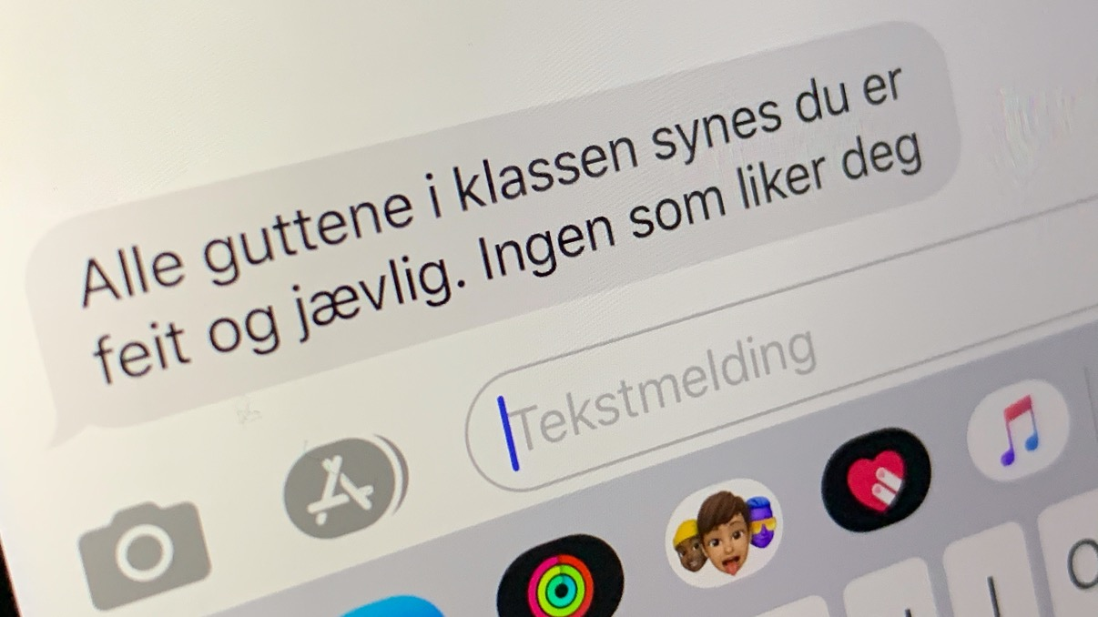
Notes:
Marius føler seg dårlig. Han har lyst til å kaste opp. Han tenker på Oda som akkurat har fått meldingen. Meldingen som sier at ”Alle guttene i klassen syns du er feit og jævlig. Ingen som liker deg.” Det er jo ikke sant. Det var Stians idè. Stian som alltid må tøffe seg. Stian som liker å slenge dritt og bare må kødde med folk hele tida.
Marius ble selv ertet da han gikk på barneskolen, fordi han var litt lubben. Han husker kommentarene, som ble kamuflert som fleip, men som gjorde vondt likevel. Nå kjenner han det i magen, den samme ekle følelsen som fra den gangen. Magen knyter seg.
Tenk så fælt å få en slik melding. Oda må ha det kjempevondt akkurat nå. Og så Oda da, som har så herlig latter. Hun kan smitte andre med latteren sin, den er rett og slett fin. Tenk hvis hun blir så lei seg at hun slutter å le. Om han bare kunne gjøre noe for Oda. Men han vet ikke om han orker. Stian kan jo bli sur og ekkel.
Følelsen i magen gir seg ikke. Marius er kvalm og ukonsentrert hele resten av dagen. Han er ikke sulten, maten smaker ingenting. Han kjenner seg så feig og svak. Redd på en måte. Er han faktisk litt redd for Stian? Det er for dumt. De har kjent hverandre siden barneskolen. Hva kan skje egentlig, at Stian begynner å mobbe Marius også?
Nå kjenner Marius at han begynner å bli sint. Skikkelig forbanna. Rart hvordan følelser kan forandre seg. Det er jo ikke greit at Stian skal ha så mye makt at andre ikke tør å si ifra. Noen må gjøre noe. Og i hodet til Marius begynner det å forme seg en plan som involverer flere. Første punkt er å ta kontakt med Oda. Nå. Før han ombestemmer seg.

Slide 10
Marius føler seg dårlig. Han har lyst til å kaste opp. Han tenker på Oda som akkurat har fått meldingen. Meldingen som sier at ”Alle guttene i klassen syns du er feit og jævlig. Ingen som liker deg.” Det er jo ikke sant. Det var Stians idè. Stian som alltid må tøffe seg. Stian som liker å slenge dritt og bare må kødde med folk hele tida.
Marius ble selv ertet da han gikk på barneskolen, fordi han var litt lubben. Han husker kommentarene, som ble kamuflert som fleip, men som gjorde vondt likevel. Nå kjenner han det i magen, den samme ekle følelsen som fra den gangen. Magen knyter seg.
Tenk så fælt å få en slik melding. Oda må ha det kjempevondt akkurat nå. Og så Oda da, som har så herlig latter. Hun kan smitte andre med latteren sin, den er rett og slett fin. Tenk hvis hun blir så lei seg at hun slutter å le. Om han bare kunne gjøre noe for Oda. Men han vet ikke om han orker. Stian kan jo bli sur og ekkel.
Følelsen i magen gir seg ikke. Marius er kvalm og ukonsentrert hele resten av dagen. Han er ikke sulten, maten smaker ingenting. Han kjenner seg så feig og svak. Redd på en måte. Er han faktisk litt redd for Stian? Det er for dumt. De har kjent hverandre siden barneskolen. Hva kan skje egentlig, at Stian begynner å mobbe Marius også?
Nå kjenner Marius at han begynner å bli sint. Skikkelig forbanna. Rart hvordan følelser kan forandre seg. Det er jo ikke greit at Stian skal ha så mye makt at andre ikke tør å si ifra. Noen må gjøre noe. Og i hodet til Marius begynner det å forme seg en plan som involverer flere. Første punkt er å ta kontakt med Oda. Nå. Før han ombestemmer seg.

Slide 11
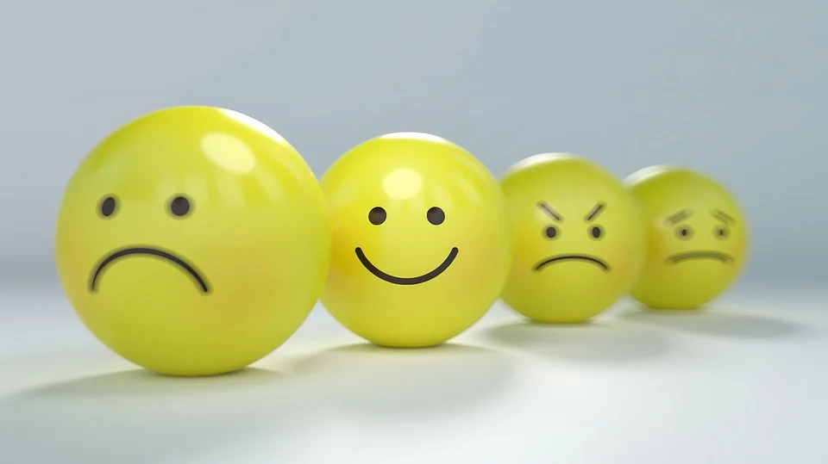
Fortelle om følelser (10 min)
Pixabay.com
En bunke med oppklippede følelseskort ligger midt på bordet til gruppen
En elev starter, og trekker et kort med en følelse: "Sint”, "glad" osv. Eleven gir så et eksempel på den følelsen til de andre på gruppen slik: "Jeg blir sint når...”
For eksempel: ”Jeg blir sint når noe er urettferdig”
Turen går så videre til neste. Øvelsen fortsetter til alle har sagt noe om flere følelser

Slide 12
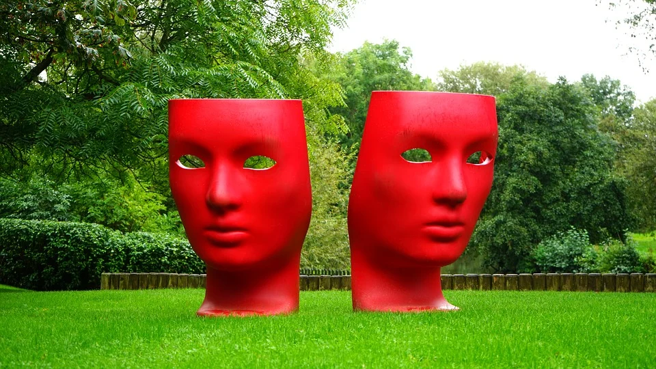
Vi mimer og gjetter følelser (10 min)
Pixabay.com
Ferdige setninger klippet opp på strimler legges på gruppens bord, med den blanke siden opp
Hver setning er en situasjon. Denne situasjonen skal vises med bevegelser (pantomime)
To i gruppen trekker en oppgavestrimmel og får en situasjon å mime. De to andre i gruppen skal gjette a) følelsen og b) situasjonen
I plenum: De gruppene som vil viser frem ett av sine rollespill til klassen

Slide 13
Hvilke følelser har du lagt merke til i dag? (10 min)
Skriv ned noen følelser du har hatt i dag, eller sett hos andre
Skriv en følelse på hver lapp
Hvor sterke var følelsene? Skriv prosenttall (for eksempel 50 % irritert, 50 % glad)
Del med din skulderpartner.
Beskriv hvordan du merket følelsene i din egen kropp.
Hva har din skulderpartner lagt merke til?
Gruppen teller opp sine lapper
Fellessamtale: Lærer hører med for eksempel to av gruppene. Talsperson fra hver gruppe gir eksempler på antall følelser og styrkegrad de har lagt merke til i dag.
Tips: En følelse er noe du kan sette ”Jeg føler meg.....” foran

